Slide 1
מת"מ
מעבדה מס' 2
קלט/פלט,סוגי משתנים,פעולות ופונקציות מתמטיות

Slide 2
קלט/פלט,סוגי משתנים,פעולות ופונקציות מתמטיות
תעדו כל אחת מהתכניות והקפידו על הזחה נכונה. היעזרו תכנה לניפוי
השגיאות (debugger).
תזכורת: עבור כל תכנית הציגו קוד ופלט/ים.
אין להשתמש בלולאות במעבדה הזאת.
ניתן לקבוע רוחב השדה בו הנתון מודפס, על ידי הוספת מספר מימין לאחוז בפקודה
printf.
למשל, printf(“%6d”,num) – רוחב השדה 6, עם יישור הנתונים לצד ימין.
printf(“%-6d”,num) – רוחב השדה 6, עם יישור הנתונים לצד שמאל.
במעבדה הזאת אפשר להשתמש בפקודות הבאות מספרייה מתמטית <math.h> :
תיאור הפונקציה | הפונקציה
מחזירה את a בחזקת b. | double pow(double a,double b)
מחזירה שורש ריבועי של x . | double sqrt(double x)
מקבלת מספר ממשי מטיפוס double ומחזירה את הלוגריתם הטבעי שלו. | double log(double x)
מקבלת מספר ממשי מטיפוס double ומחזירה את הלוגריתם שלו, לפי בסיס 10. | double log10(double x)

Slide 3
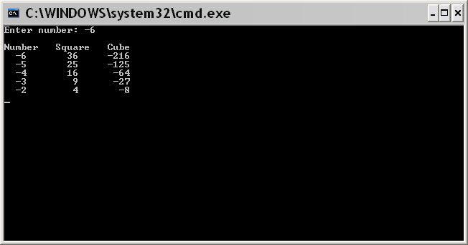
קלט/פלט,סוגי משתנים,פעולות ופונקציות מתמטיות
תרגיל 1
כתבו תכנית, המבקשת וקולטת מהמשתמש מספר שלם והמחשבת חזקה שנייה ושלישית של המספר הנקלט ושל
4 המספרים העוקבים הבאים. יש להדפיס את המספרים והערכים של התוצאות כמו בדוגמה (שימו לב להצגת שדות ההדפסה וליישור):
דוגמה להרצת התכנית עבור הקלט 6- :
הגישו הרצות של התכנית עבור הקלטים הבאים: 0, 7, 2-.

Slide 4
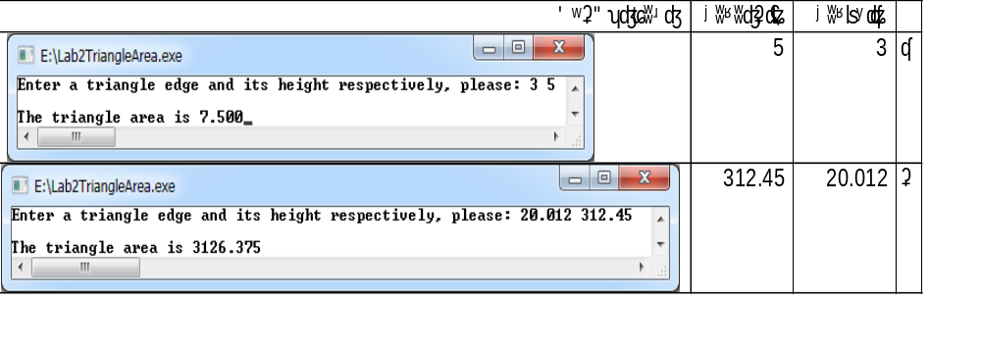
קלט/פלט,סוגי משתנים,פעולות ופונקציות מתמטיות
תרגיל 2
כתבו תכנית, המבקשת וקולטת מהמשתמש צלע משולש וגובה לצלע זו (שני מספרים ממשיים, מסוג float).
התכנית מדפיסה את שטח המשולש, כאשר הוא מוצג עם 3 ספרות בלבד אחרי הנקודה העשרונית.
הציגו פלטים עבור הנתונים הבאים. הקפידו על פלט דומה לפלט המוצג:

Slide 5
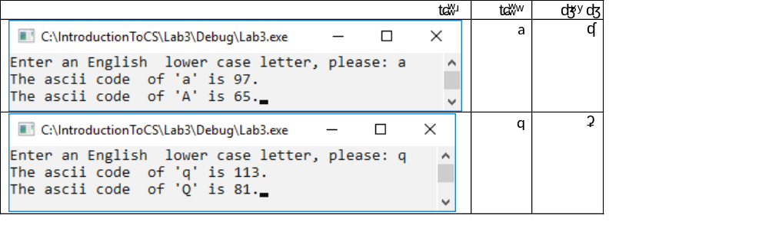
קלט/פלט,סוגי משתנים,פעולות ופונקציות מתמטיות
תרגיל 3
כתבו תכנית, המבקשת וקולטת מהמשתמש אות קטנה לתוך משתנה מסוג char, מדפיסה אותה ואת הקוד האסקי שלה, הופכת את האות לגדולה, ומדפיסה אותה ואת קוד האסקי שלה, בדיוק כפי שמוצג בדוגמאות הבאות.
ניתן להניח את תקינות הקלט.
יש להשתמש רק במשתנה אחד מסוג char, אין להגדיר משתנים נוספים.
הריצו התכנית פעמיים פעם עבור התו a' ' ופעם עבור התו q’ ' .

Slide 6
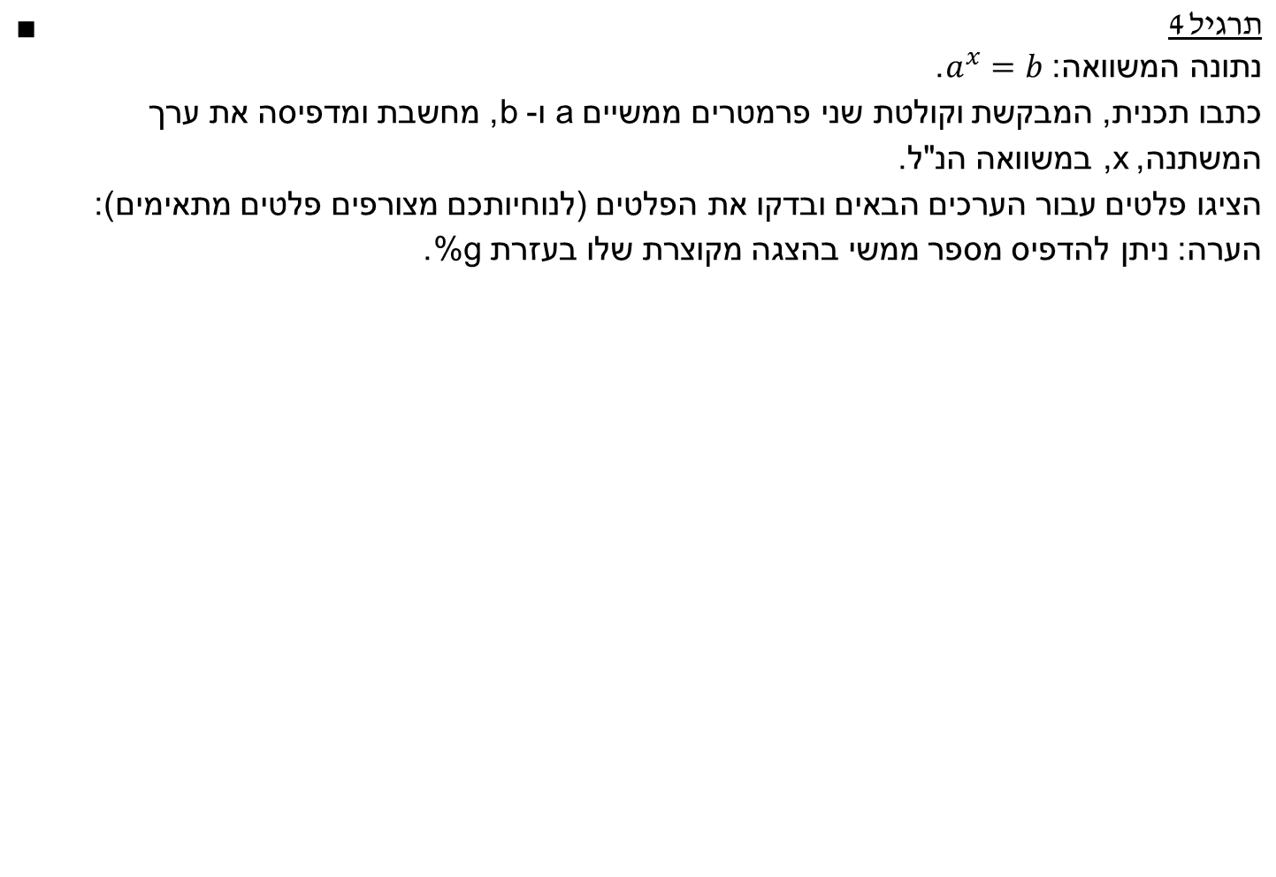
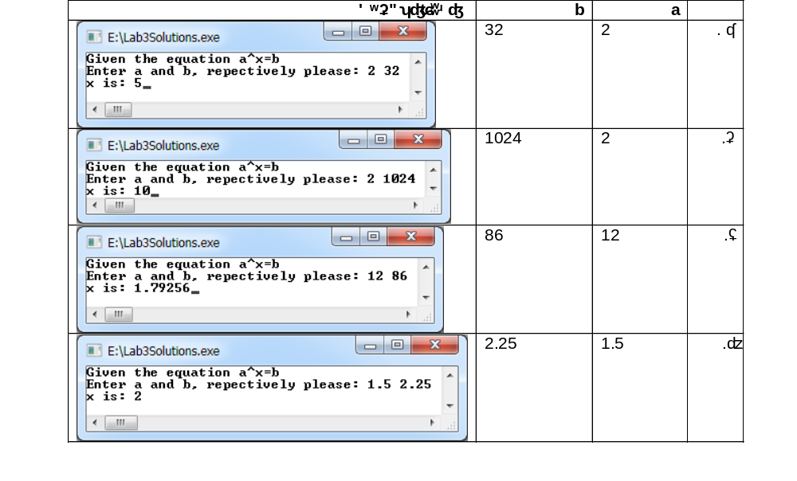
קלט/פלט,סוגי משתנים,פעולות ופונקציות מתמטיות

Slide 7
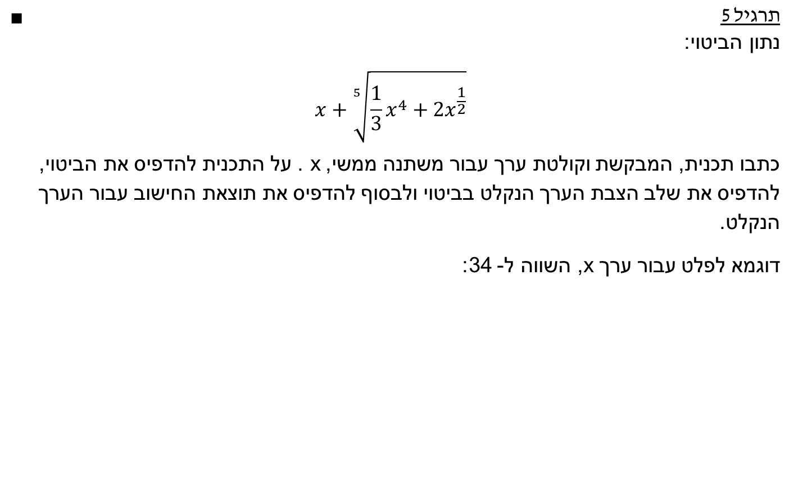

קלט/פלט,סוגי משתנים,פעולות ופונקציות מתמטיות

Slide 8

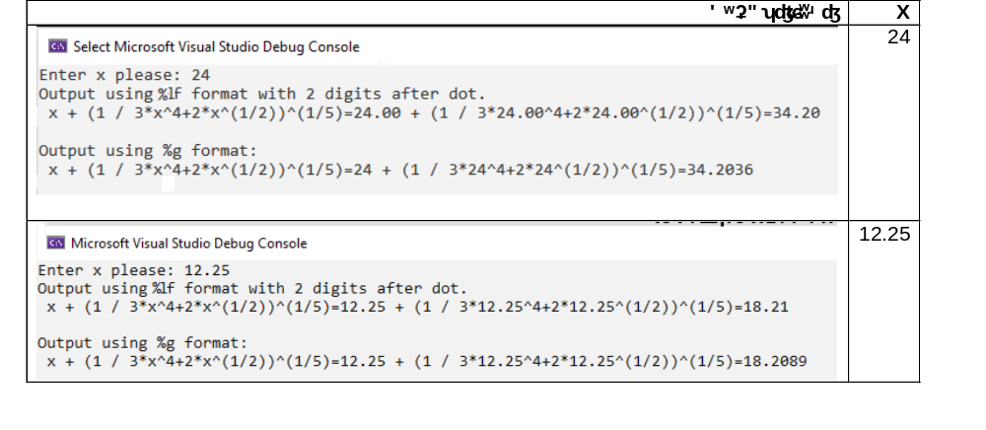
המשך של תרגיל 5
ניתן להדפיס מספר ממשי בהצגה מקוצרת שלו בעזרת %g. כך למשל ערך x השווה
ל- 34 נקבל:
יש להגיש פלטים עבור שני קלטים – 24 ו- 12.25. עבור כל קלט יש להשתמש בפלט בפורמט %lf
עם שתי ספרות אחרי הנקודה ובפורמט %g, כפי שניתן לראות בטבלה.
לנוחיותכם מצורפת טבלת פלטים הדרושים. בדקו את תוצאה המתקבלת:

